Slide 1
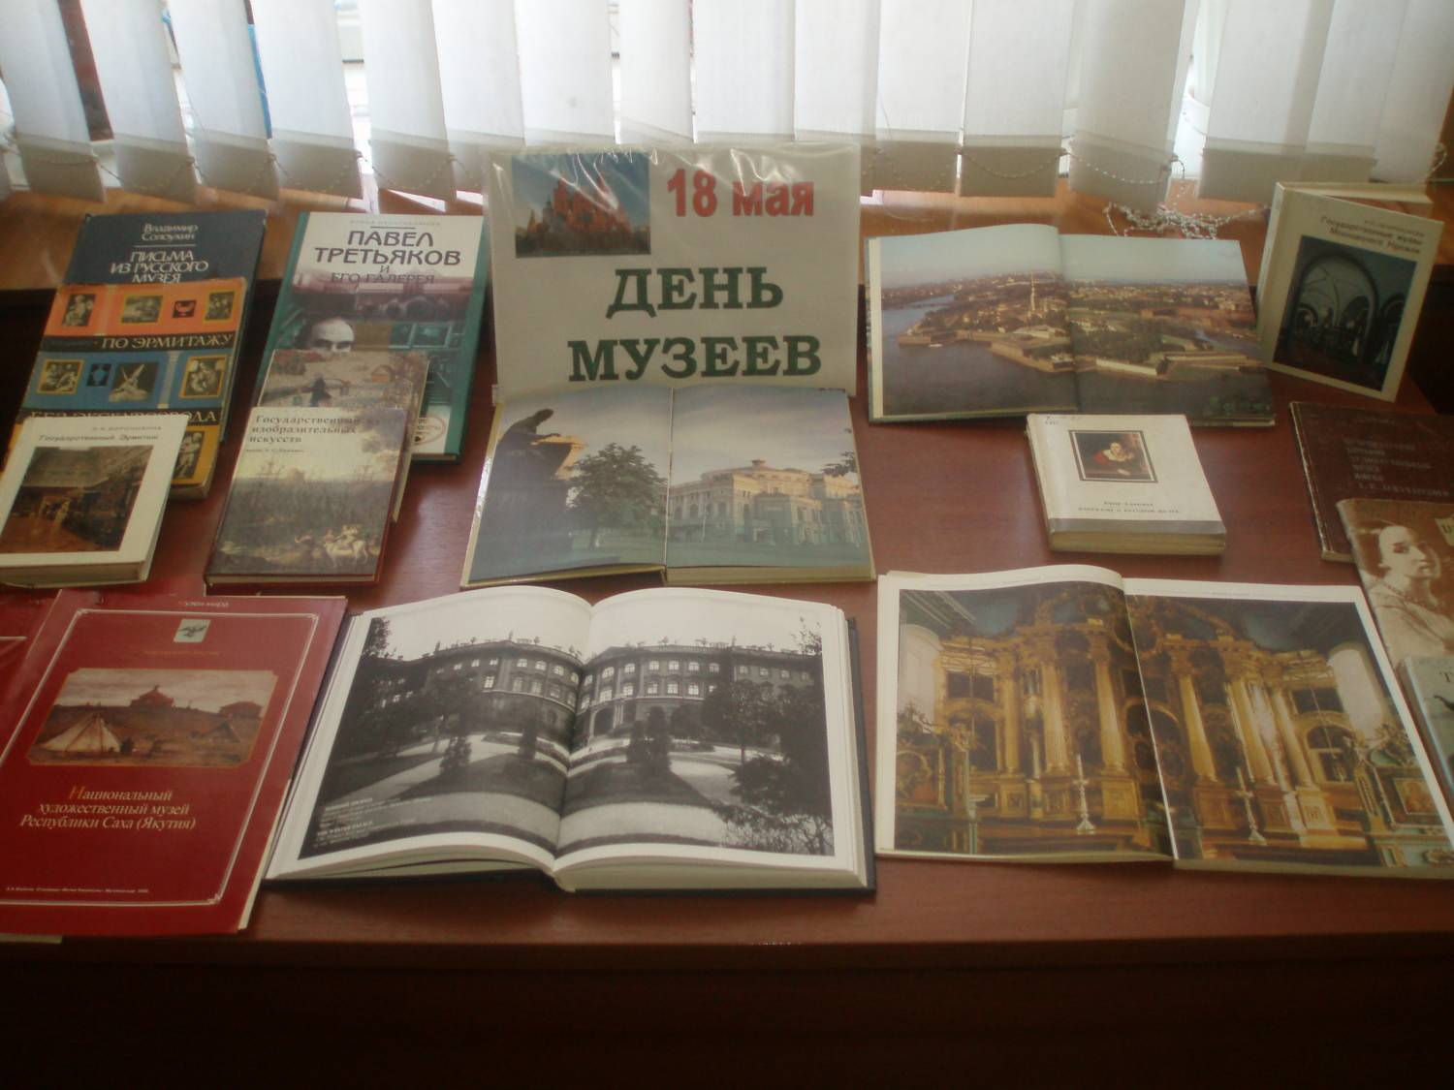
Международный день музеев – 18 мая

Slide 2
Музей в представлении многих является галереей, где выставлены картины, не всегда интересные и завораживающие. Экскурсоводы обычно «грузят» посетителей различной академической информацией, которая интересна лишь единицам. Что ж, этот стереотип призваны развеять необычные музеи, в которых представлены самые неожиданные экспозиции из тех, которые себе только можно представить.

Slide 3
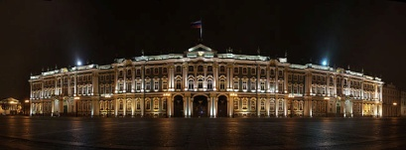
Государственный эрмитаж
Госуда́рственный Эрмита́ж в Санкт-Петербурге — крупнейший в России и один из крупнейших в мире художественных и культурно-исторических музеев.
На сегодняшний день коллекция музея насчитывает около трёх миллионов произведений искусства и памятников мировой культуры, начиная с каменного века и до нашего столетия.

Slide 4
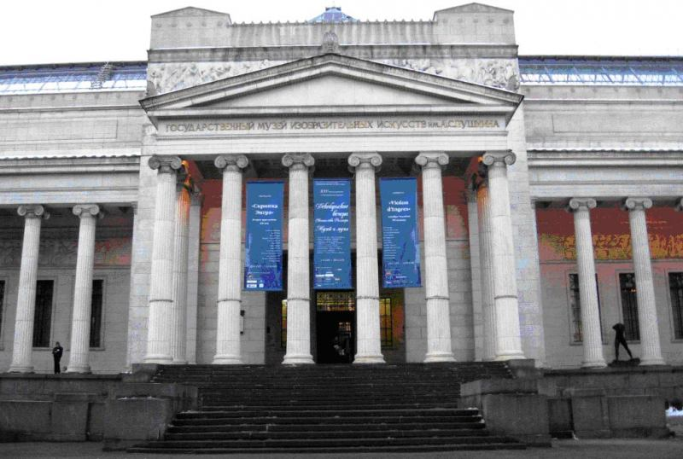
Пушкинский музей изобразительных искусств
Один из самых крупных и значительных российских музеев европейского и мирового искусства. В этом году музею исполняется 100 лет.

Slide 5
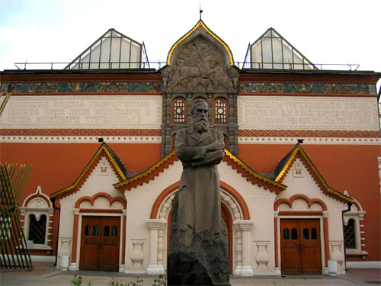
Третьяковская галерея
Художественный музей в Москве, основанный в 1856 году купцом Павлом Третьяковым и имеющий одну из самых крупных в мире коллекций русского изобразительного искусства.

Slide 6
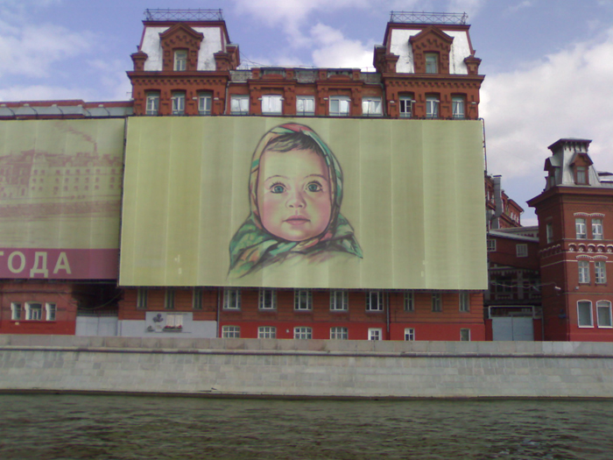
Музей истории Шоколада и Какао (Москва)
В марте 2009 года был открыт первый в России Музей истории шоколада и какао, сокращенно – «МИШКа», который был создан на базе произведений кондитерских фабрик «Рот Фронт», «Бабаевский» и «Красный Октябрь».
Музеи шоколада существуют во многих странах мира – Бельгии, Швейцарии, Германии, Франции и других. Музей «МИШКа» выгодно отличается от многих других тем, что только здесь посетители могут побывать в действующем цеху и понаблюдать за процессом изготовления конфет и шоколадных плиток.

Slide 7
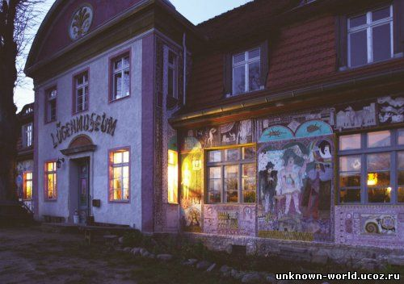
Музей лжи (германия)
Практически каждый музей мира гордится тем, что в его коллекции выставлены подлинники, а основатели же этого заведения, напротив, не без гордости уверяют, что в его залах все экспонаты исключительно поддельные.
В числе экспонатов – действующий ковер-самолет, отрезанное ухо Ван Гога, радио с «Титаника» и веди его пассажиров, накладные усы Гитлера, метла ведьмы, самолетик, которым играл в детстве канцлер Германии и швабра, принадлежавшая отцу Сталина, мумия епископа Гавельского в кошачьем образе, ботинок известного немецкого писателя и путешественника – фантазия основателя поистине неисчерпаема.

Slide 8
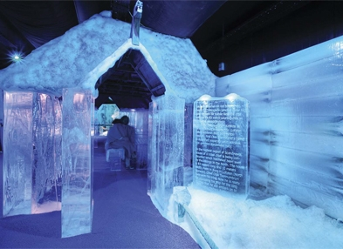
Музей из льда (стамбул)
23-го апреля 2010 в Турции открылся филиал норвежского музея "Ice Magic" . Он был полностью сделан изо льда.
В этом музее будет находиться 34 статуи, которые будут полностью сделаны изо льда, а так же там можно будет увидеть дома и лодки викингов. Каждые шесть месяцев экспозиция в этом музее будет меняться.

Slide 9

Музей мадам Тюссо (англия)
Музей мадам Тюссо - это всемирно известный музей восковых фигур, который находится в Лондоне. В музее вы можете найти довольно известных личностей, звезд шоу-бизнеса, кино, музыки, членов королевской семьи.

Slide 10
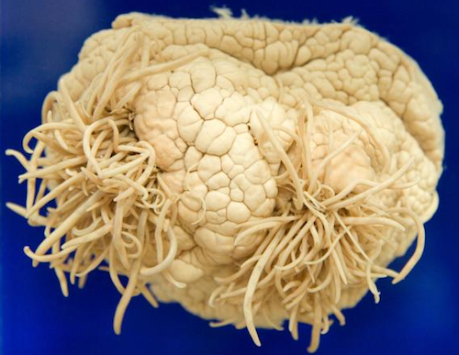
Музей Паразитологии (япония)
Музей возник на основе научного центра для исследования паразитов. На сегодняшний день это единственный музей в мире посвященный существам, которые могут жить внутри человека.
Коллекция состоит из 45 000 образцов паразитов. 300 экземпляров во всей своей «красе» демонстрируются на дисплеях в двухэтажном выставочном пространстве музея. Поверьте, это шоу ужасов заставит вас содрогнуться, а по коже поползут мурашки. В музее выставлен восьми метровый ленточный червь (длиннейший в мире) и фотографии животных и людей, которые являлись носителями паразитов, показывающие печальные последствия совместной жизни с незваными гостями.

Slide 11
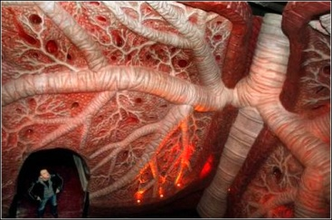
Музей человеческого тела (нидерланды)
Его посетители словно попадают внутрь человеческого организма: они идут мимо огромных внутренних органов или даже проходят сквозь них. Повсюду размещены информационные экраны, на которых демонстрируются те или иные процессы внутри тела.

Slide 12
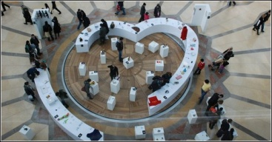
музей несчастной любви (хорватия)
В этом необычном музее собрана коллекция экспонатов, так или иначе связанных с неудавшимися отношениями: романтические письма, валентинки, sms, плюшевые игрушки, фотографии, сопровождаемые историями о разбитых сердцах. Организаторы надеются, что музей станет своеобразной терапией для всех брошенных и несчастных, ведь рядом с каждой историей расставания – история о том, как герой с ней справился. Музей несчастной любви находится в Загребе (Хорватия).

Slide 13
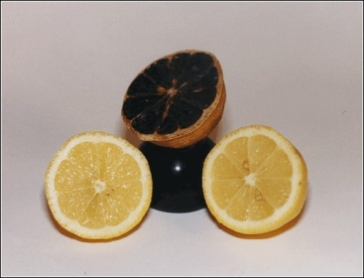
Музей подгоревшей еды (америка)
Как ясно из названия, все экспонаты американского музея – это еда, не попавшая на стол по невнимательности повара. Несмотря на всю свою абсурдность, музей привлекает немало туристов и успешно существует с конца 1980-х годов.

Slide 14

Музей картофеля фри (бельгия)
Этот музей находится в старинном особняке, а его экспонаты в статьях, керамике, фотографиях, фильмах рассказывают об истории картофеля, его сортах и способах приготовления. Особое место, конечно, отводится картофелю фри: считается, что как таковой он появился в именно Бельгии в 1700 году.

